Slide 1

1. 제국주의 열강의 침략적 접근과 조선의 대응
서양 세력의 침략적 접근과 동아시아의 대응
1

Slide 2



제국주의의 의미와 속성을 파악할 수 있다.
제국주의의 아시아 진출에 대한
청과 일본의 대응 태도를 파악하고, 그 차이점을 비교하여 설명할 수 있다.

Slide 3


1. 제국주의 열강의 침략적 접근과 조선의 대응
서양 세력의 침략적 접근과 동아시아의 대응
(170쪽)
1
이 세상에 신이 있다면 그 신은 아프리카 지도를 영국의 색으로 칠할 것을 인정하는 신이라고 생각한다. …… 가능하다면 나는 유성조차 삼켜 버리고 싶다.
- 세실 로즈, “유언집”(1902) -

Slide 4

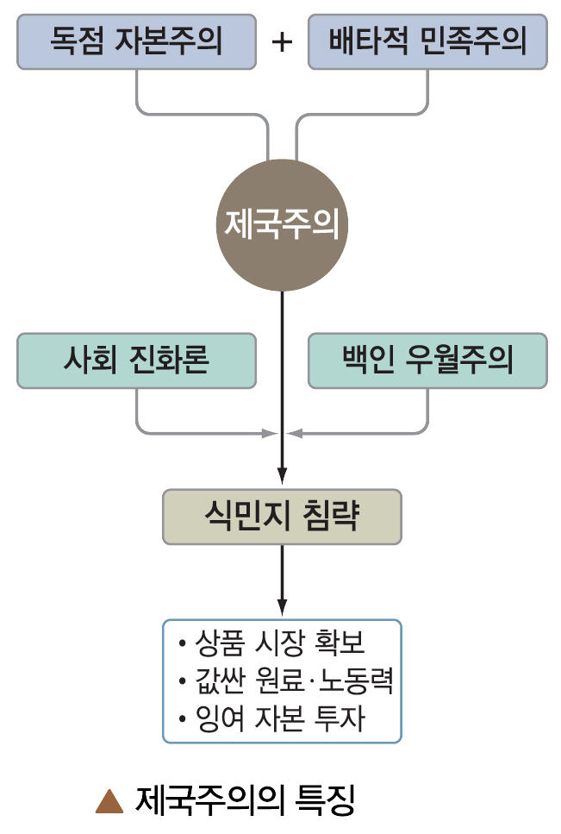
1. 제국주의 열강의 침략적 접근과 조선의 대응
서양 세력의 침략적 접근과 동아시아의 대응
(170쪽)
1
1. 제국주의의 대두
① 배경: 산업 혁명 이후 자본주의
급성장 → 독점 자본주의 등장
② 성격
ㆍ독점 자본주의가 국민의 지지
(배타적 민족주의)를 등에 업고
대외 침략 → 식민지 확대 →
상품 시장, 값싼 원료·노동력
확보, 잉여 자본 투자
ㆍ사회 진화론, 백인 우월주의를
내세우며 대외 침략을 합리화

Slide 5
1. 제국주의 열강의 침략적 접근과 조선의 대응
서양 세력의 침략적 접근과 동아시아의 대응
(170쪽)
1
③ 서양 열강의 아시아 진출: 서세동점(西勢東漸), 19세기
중엽부터 동아시아로 적극 진출
2. 아편 전쟁과 청의 문호 개방
① 배경: 영국의 무역 적자 → 영국의 인도산 아편 수출
→ 청의 은 유출
② 제1차 아편 전쟁(1840): 청의 아편 단속 강화
→ 영국의 전쟁 도발
③ 결과: 영국 승리, 난징 조약 체결 - 홍콩 할양, 광저우
등 항구 개항 → 최초의 근대적 조약, 불평등 조약

Slide 6
1. 제국주의 열강의 침략적 접근과 조선의 대응
서양 세력의 침략적 접근과 동아시아의 대응
(171쪽)
1
3. 청의 반외세 개혁 운동
① 태평천국 운동: 멸만흥한(滅滿興漢)을 내세운 농민 봉기
→ 반봉건, 반외세
② 제2차 아편 전쟁: 영·프의 침략, 개방 확대, 서양 침략
가속화, 러시아의 연해주 차지(1860)

Slide 7
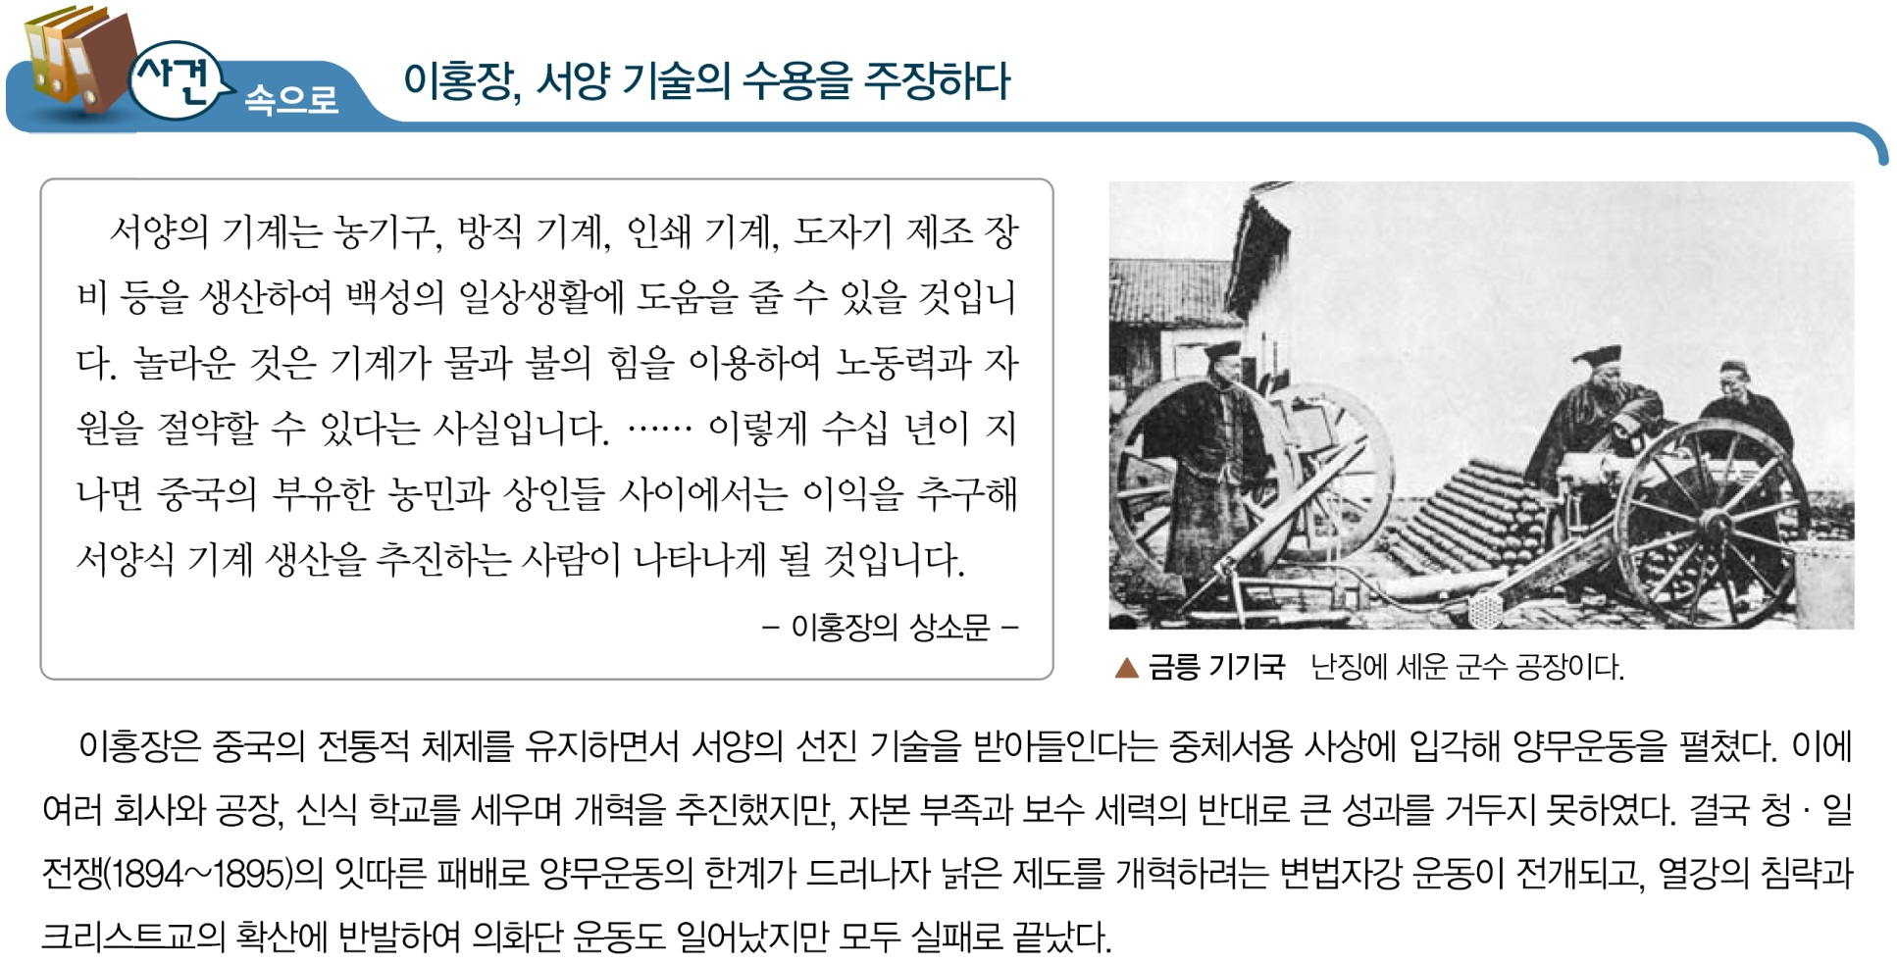
1. 제국주의 열강의 침략적 접근과 조선의 대응
서양 세력의 침략적 접근과 동아시아의 대응
(171쪽)
1
③ 양무운동: 중체서용(中體西用) 원칙 → 큰 성과를 못 거둠
→ 청·일 전쟁 패배 이후 변법자강 운동 대두

Slide 8
1. 제국주의 열강의 침략적 접근과 조선의 대응
서양 세력의 침략적 접근과 동아시아의 대응
(172쪽)
1
4. 일본의 개항과 메이지 유신
① 개항: 미국의 포함 외교(페리) → 불평등 조약 체결
→ 개항, 치외 법권, 최혜국 대우 허용
② 메이지 유신(1868): 막부 타도 → 국왕 중심의 신정부
수립 → 개혁 추진
③ 메이지 정부의 개혁: 신분제 폐지, 징병제, 국민 교육 실시,
이와쿠라 사절단 파견(미국, 유럽)

Slide 9
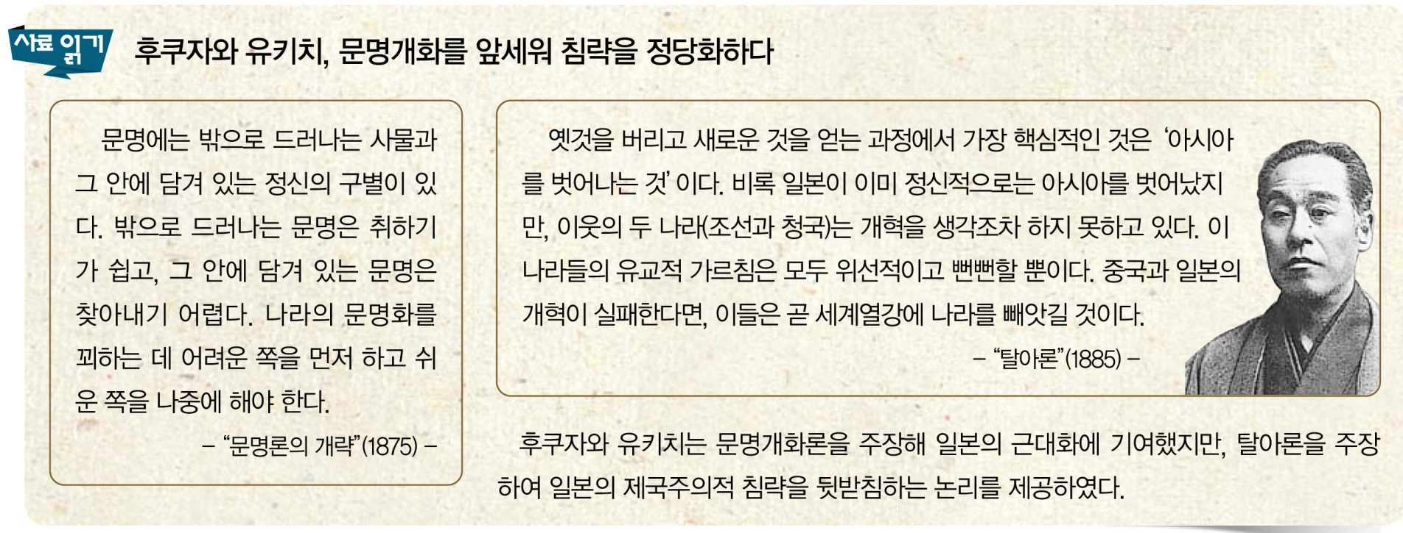
1. 제국주의 열강의 침략적 접근과 조선의 대응
서양 세력의 침략적 접근과 동아시아의 대응
(172쪽)
1
5. 일본의 제국주의화
① 정한론 대두: 실행 안 됨 → 타이완 침략, 운요호 사건,
유구 합병
② 자유 민권 운동 → 대일본 제국 헌법 제정, 제국 의회 구성

Slide 10

1. 제국주의 열강의 침략적 접근과 조선의 대응
서양 세력의 침략적 접근과 동아시아의 대응
(173쪽)
1
[사고력 키우기]
조선 연안에 이양선이 출몰한 이유를 설명해 보자.
[답] 처음에는 탐험, 측량이 목적이었으나 19세기 중엽
부터는 통상을 요구하기 시작하였다.
2. 조선인들은 이양선과 서양인을 어떻게 바라보았을까?
[답] 두려움과 불안감을 느꼈지만, 부러움과 호기심도
가지고 있었다.

Slide 11

흥선 대원군의 개혁 정치
입니다.
2

